Slide 1
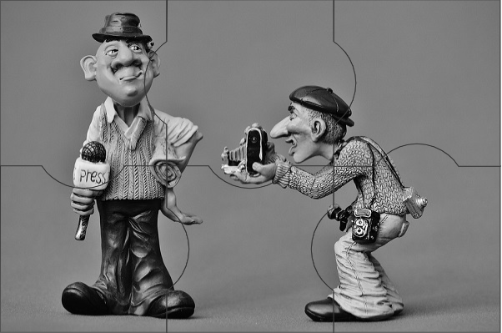

Slide 2
ЦЕЛЬ: - повторить … - расширить знания о … - научиться распознавать …

Slide 3
ЦЕЛЬ: - повторить особенности публицистического стиля; - расширить знания о публицистическом стиле; - научиться распознавать тексты публицистического стиля.

Slide 4
Термин 1 балл | Образ (изображение термина) 1 балл
Определение 2 балла | Ассоциации/характеристика 1 балл

Slide 5
Проверь себя:
1 А
2 В
3 Б

Slide 6
ЦЕЛЬ: - повторить особенности публицистического стиля; - расширить знания о публицистическом стиле; - научиться распознавать тексты публицистического стиля.

